Slide 1
Programa Nacional ONU-REDD Honduras
Thirteenth UN-REDD Policy Board Meeting
Arusha, November 2014

Slide 2
CONTENIDO
Antecedentes y Contexto
  Marco político nacional para REDD+
  Estrategia REDD+ en un contexto de visión programática
  Avances del Proceso REDD+
  Desafíos
  Componentes del R-PP y Resultados del Proyecto FCPF - PNUD
Programa Nacional ONU-REDD Honduras.
  Resultados esperados
  Arreglos de implementación
  Presupuesto
2

Slide 3
Marco político nacional para REDD+
Visión y Misión de País
Pro Honduras y Plan de todos para una vida mejor
MiAmbiente basada en una gestión por resultados
Ley de Medio Ambiente, ley Forestal y ley de Cambio Climático.
Estrategia de MiAmbiente
Estrategia Nacional de Cambio Climático
Oficina Nacional de Cambio Climático

Slide 4
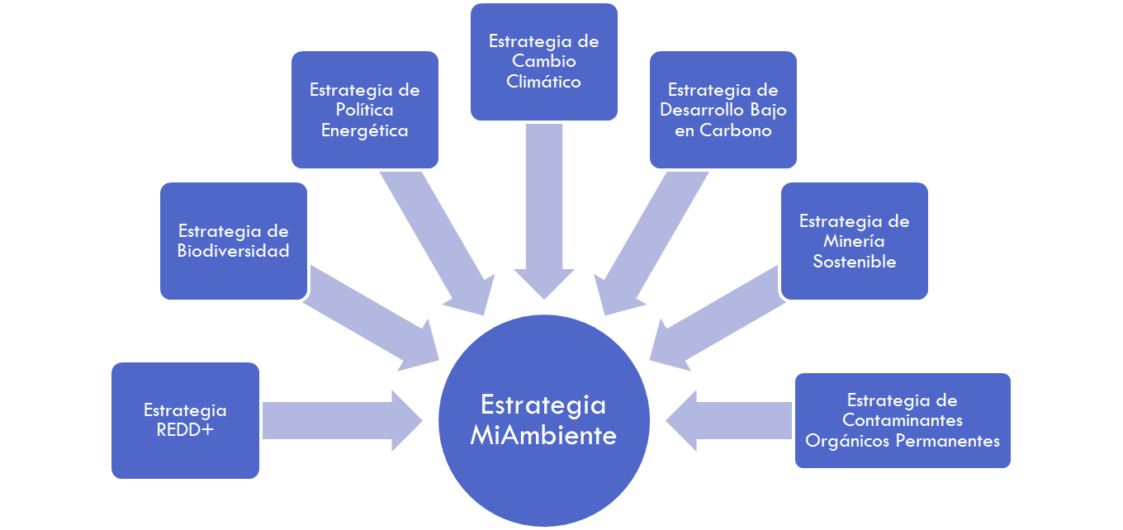
Estrategia REDD+ en un contexto de visión programática de MiAmbiente

Slide 5
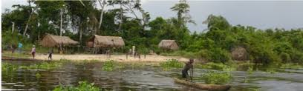
Qué quiere Honduras de REDD+
“Mejorar la calidad de vida de hombres y mujeres a través de la
conservación, manejo forestal sostenible y restauración de áreas de
vocación forestal degradadas”.

Slide 6
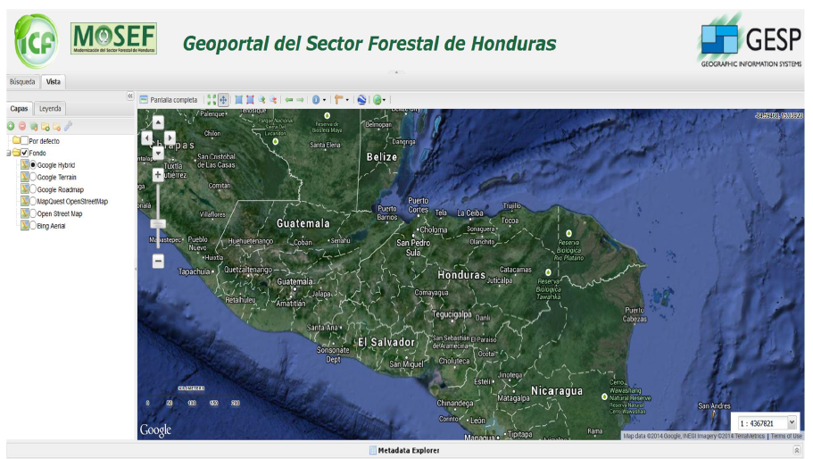
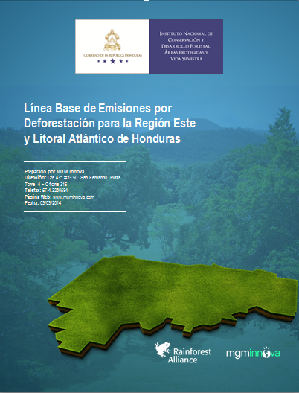
Avances en el proceso REDD+ en MRV
Avances del proceso REDD+
Sistemas de Información
Línea Base de Emisiones
Construcción del primer Geoportal del sector forestal en la historia de Honduras. Con este geoportal, se visualizará todos los avances referentes a actividades en MRV en el marco de la preparación de REDD+ en Honduras, así como un portal de transparencia en el contexto de la iniciativa AVA FLEGT aplicado a la vigilancia de los bosques en términos de tala ilegal, deforestación y degradación de los bosques.
Para el 55% del territorio de Honduras, se tiene realizada la línea base de emisiones por deforestación, la cual permite identificar la dinámica de cambio de la cobertura forestal para los años 2000, 2005, 2010 así como los contenidos de carbono en cada temporalidad y su respectivo potencial de emisión debida a una potencial deforestación

Slide 7
Desafíos
Asegurar el cumplimiento de los acuerdos generados fruto del diálogo político entre CONPAH y Gobierno
Fortalecer las plataformas de participación para el sector privado y para comunidades dependientes de bosque no indígenas vinculadas en los niveles estratégicos y políticos.
Asegurar la coordinación de las diferentes iniciativas de REDD+ a nivel nacional y regional
Trabajar en degradación de bosques
Valorar los co-beneficios
Asegurar una estrategia financiera para REDD+

Slide 8
Componentes del R-PP y resultados del proyecto FCPF-PNUD
Componente R-PP
USD
Proyecto FCPF-PNUD resultados
USD
Organización y consulta
3,106,500
Resultado 1: Estrategia Nacional para Reducir la Deforestación, en el contexto de REDD+, consensuada con los actores claves
2,425,000
Preparación de la Estrategia REDD+
1,053,000
Desarrollo de un nivel de referencia de emisiones nacional
1,023,000
Resultado 2: marco habilitador para implementar la Estrategia Nacional para Reducir la Deforestación, en el contexto de REDD+, bajo los parámetros internacionales relevantes
1,191,650
Diseño de MRV y SIS
3,477,100
TOTAL
8,659,600
3,616,650
Costos de la Unidad Operativa del Programa y de monitoreo y evaluación
Costos de la Unidad Operativa del Programa y de monitoreo y evaluación
750,000
470,000

Slide 9
Resultados esperados del PN ONU-REDD
Estrategia Nacional para Reducir la Deforestación, en el contexto de REDD+, consensuada con los actores claves
Fortalecer plataformas existentes para la participación plena y efectiva de todos los actores relevantes. Focalizar sector privado, comunidades dependientes de bosques no indígenas, así como niveles locales y regionales.
Continuar el proceso de diálogo político con pueblos indígenas y dar cumplimiento a la firma del acuerdo.
Estudio de costos de oportunidad, implementación y transacción y un análisis de potenciales beneficios de REDD+

Slide 10
Resultados esperados del PN ONU-REDD
2. Marco habilitador para implementar la Estrategia Nacional para Reducir la Deforestación, en el contexto de REDD+, bajo los parámetros internacionales relevantes
Fortalecer el diseño de un arreglo financiero
Apoyo técnico al desarrollo del nivel de referencia de emisiones forestales (actualización de datos para el año 2017), así como al desarrollo del Sistema Nacional de Monitoreo de Bosques (incluyendo su vinculación con el inventario de Gases de Efecto Invernadero) y de un protocolo para monitoreo de degradación y un pilotaje de campo
Cumplimiento a las salvaguardas de REDD+

Slide 11
Arreglos de implementación
Se utilizará la misma estructura y unidad ejecutara ya existente en el país que implementa los fondos del FCPF

Slide 12
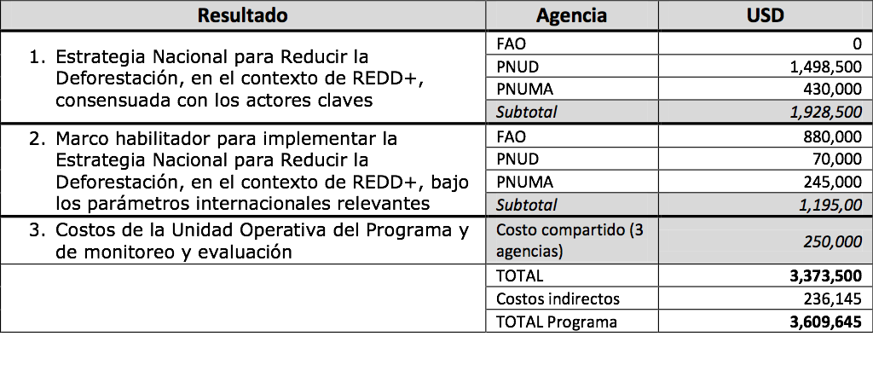
Financiamiento

Slide 13
Muchas gracias por su atención.

